Slide 1
Chapter 13 I/O Systems
I/O硬件
  I/O设备、设备控制器、I/O通道、总线系统
I/O控制方式
  程序I/O方式、中断驱动方式、DMA方式、I/O通道控制方式
缓冲技术
  缓冲的引入、单缓冲、双缓冲、循环缓冲、缓冲池
I/O软件

Slide 2
I/O系统的目标
提高设备的利用率
  尽量提高CPU与I/O设备之间的并行工作程度
  主要技术：中断技术、DMA技术、通道技术、缓冲技术。
为用户提供方便、统一的界面
  方便，是指用户能独立于具体设备的复杂物理特性之外而方便地使用设备
  统一，是指对不同的设备尽量使用统一的操作方式，例如各种字符设备用一种I/O操作方式。

Slide 3
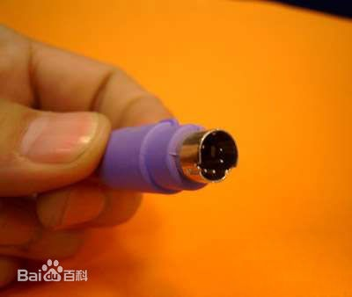
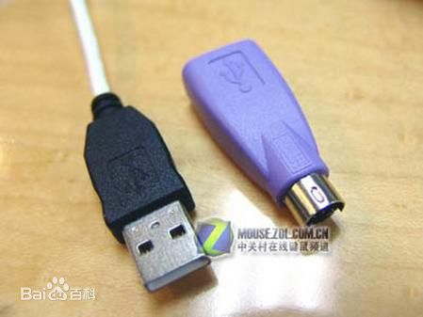
I/O 设备技术发展趋势
硬件与软件接口的日益标准化
  鼠标、键盘 PS/2---→USB
I/O设备日益多样化

Slide 4
I/O系统的组成
计算机系统中，除了需要直接用于I/O和存储信息的设备外，还需要有相应的设备控制器。
在大、中型计算机系统中，还需有I/O通道，由这些设备以及相应的总线构成了I/O系统。

Slide 5
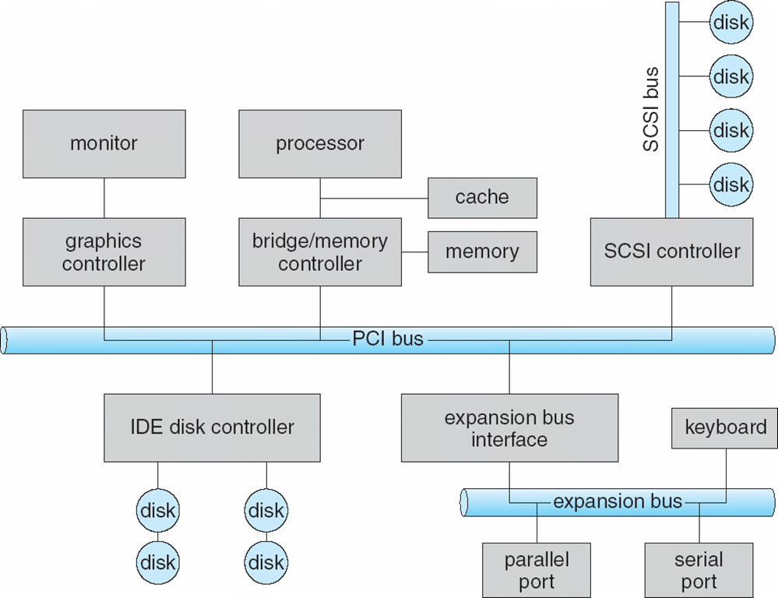
A Typical PC Bus Structure

Slide 6
I/O Devices
I/O设备类型繁多，从OS观点看，其性能指标有：
  数据传输速率
  数据的传输单位
  设备共享属性等

Slide 7
I/O Devices
按传输速率分类 ：
  低速设备
  传输速率仅为每秒钟几个字节至数百个字节。属于低速设备的典型设备有键盘、 鼠标器、语音的输入和输出等设备。
  中速设备
  传输速率在每秒钟数千个字节至数万个字节。典型的中速设备有行式打印机、激光打印机等。
  高速设备
  传输速率在数百K个字节至数十兆字节。 典型的高速设备有磁带机、磁盘机、光盘机等。

Slide 8
I/O Devices
按信息交换的单位分类
  块设备
    用于存储信息。 由于信息的存取总是以数据块为单位，故而得名。 典型的块设备是磁盘，每个盘块的大小 为 512 B~4 KB 。磁盘设备的基本特征是其传输速率较高,通常每秒钟为几兆位；另一特征是可寻址 ,即对它可随机地读 / 写任一块；此外，磁盘设备的 I/O 常采用DMA 方式。
  字符设备
    用于数据的输入和输出。 其基本单位是字符， 故称为字符设备。

Slide 9
I/O Devices
按设备的共享属性分类
  独占设备:在一段时间内只能有一个进程使用的设备，一般为低速I/O设备（如打印机，磁带等）
  共享设备:在一段时间内可有多个进程共同使用的设备，多个进程以交叉的方式来使用设备，其资源利用率高（如硬盘）
  虚拟设备:通过虚拟技术把一台独占设备变换为若干台逻辑设备，可供多个用户使用。

Slide 10
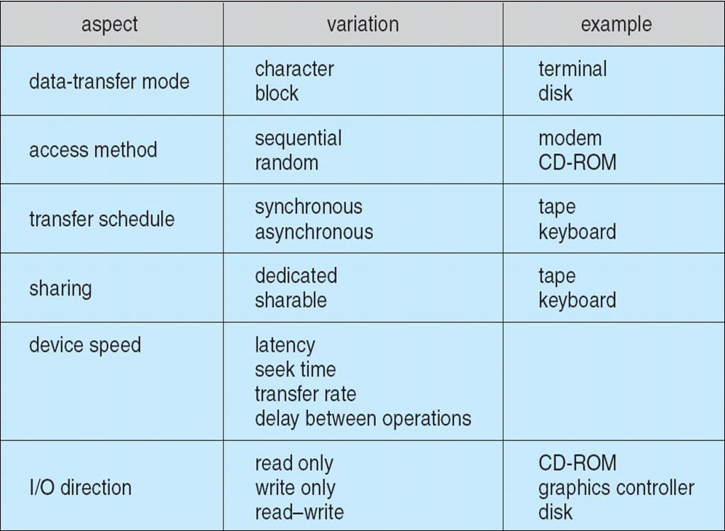
Characteristics of I/O Devices

Slide 11

Controller
设备并不是直接与CPU进行通信，而是与设备控制器通信。
每个 I/O 设备通过设备控制器与计算机的数据总线和地址总线相连接。
某些设备（如磁盘设备）有内置的控制器

Slide 12
Controller
是一个可编址设备
当它仅控制一个设备时，它只有一个唯一的设备地址
若控制器可连接多个设备时，则应具有多个设备地址，使每一个地址对应一个设备

Slide 13
Controller
设备控制器是CPU与I/O设备间的接口，它接收从CPU发来的命令，并去控制I/O设备工作。
  接收和识别命令
  数据交换
  设备状态的了解和报告
  地址识别
  数据缓冲
  差错控制

Slide 14
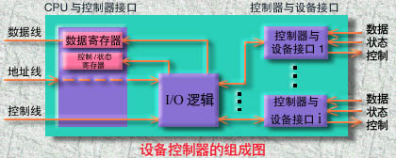
Controller
设备控制器处于CPU与设备之间。
设备控制器由以下三部分组成：
  设备控制器与CPU的接口
  设备控制器与设备的接口
  I/O逻辑
Notes:
I/O逻辑：实现对设备的控制。对CPU发来的命令和地址进行译码，对设备进行控制

Slide 15
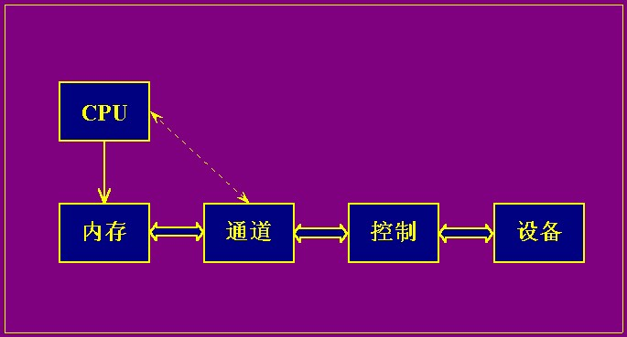
I/O通道
I/O 通道位于CPU和设备控制器之间
其目的是使一些原来由CPU处理的I/O任务转由通道来承担，从而把CPU从繁杂的I/O任务中解脱出来。

Slide 16
I/O通道
定义：通道是独立于CPU的专门负责数据I/O传输工作的处理机，对外部设备实现统一管理，代替CPU对I/O操作进行控制，从而使I/O操作可与CPU并行操作。 通道可以执行通道程序.
目的：建立独立的I/O操作，不仅使数据的传送独立于CPU，而且使有关对I/O操作的组织、管理及其结束处理也尽量独立，即把CPU从繁杂的I/O任务中解脱出来，提高CPU与设备，设备与设备之间的并行工作能力.

Slide 17
I/O通道
字节多路通道
  以字节为单位传输信息，含有多个非分配型子通道,可以分时地执行多个通道程序。
  当一个通道程序控制某台设备传送一个字节后，通道硬件就控制转去执行另一个通道程序，控制另一台设备传送信息。
  主要连接以字节为单位的低速I/O设备，如打印机，终端。

Slide 18
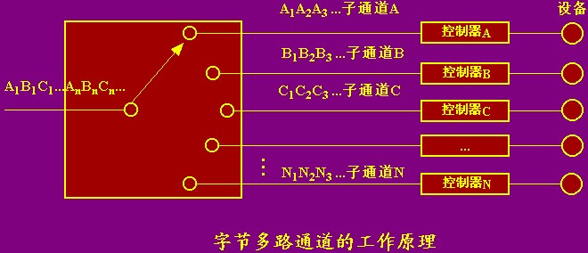
字节多路通道

Slide 19
I/O通道
数组选择通道
  以数组方式工作的，即每次传送一批数据，故传送速度很高。
  只含有一个分配型子通道,在一段时间内只能执行一个通道程序，只允许一台设备进行数据传输
  当这台设备数据传输完成后，再选择与通道连接的另一台设备，执行它的相应的通道程序
  主要连接磁盘，磁带等高速I/O设备

Slide 20
I/O通道
数组多路通道
  结合了选择通道传送速度高和字节多路通道能进行分时并行操作的优点。
  它先为一台设备执行一条通道指令，然后自动转接，为另一台设备执行一条通道指令
  主要连接高速设备

Slide 21
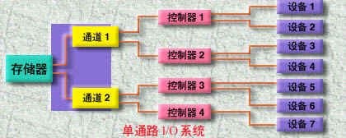
I/O通道
“瓶颈”问题:
  由于通道价格昂贵，致使机器中所设置的通道数量势必较少，这又往往使它成为I/O 的瓶颈，造成整个系统吞吐量的下降。

Slide 22
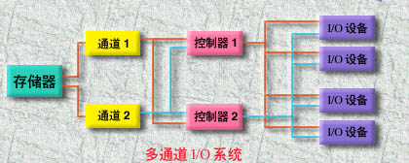
I/O通道
解决“瓶颈”问题的最有效的方法，便是增加设备到主机间的通路，而不增加通道。 如下图所示：

Slide 23
Bus
总线的基本概念：
  在计算机系统内各种子系统，如CPU、内存、I/O设备等之间，构建公用的信号或数据传输通道，这种可共享连接的传输通道称为总线。
总线的分类（非本课程范围）
  CPU——内存总线
  I/O总线：数据总线、地址总线、控制总线

Slide 24
I/O控制方式
随着计算机技术的发展，I/O控制方式也在不断地发展
发展宗旨：尽量减少主机对I/O控制的干预，把主机从I/O控制事务中解脱出来
主要有以下四种I/O控制方式：
  程序I/O方式(轮询Polling)
  中断驱动I/O
  DMA控制方式
  I/O通道控制方式
Notes:
I/O控制方式是指主机与I/O设备之间的数据交换方式。

Slide 25
程序I/O方式
早期的计算机系统中，无中断机构，处理机对I/O设备的控制，采取程序I/O方式（Programmed I/O方式）.
该方式也叫轮询方式(Polling).

Slide 26
程序I/O方式
在进行数据I/O之前先查询设备的状态
  已准备好:传送数据
  未准备好:继续查询
是否准备好的依据:设备控制器的状态位
  Busy=1:未准备好
  Busy=0:已准备好
Notes:
例如,对于打印机,计算机送出一批数据给打印机,如果当前一批数据未打印完,又送来一批新的数据,那么由于打印机忙于当前的打印任务,新的数据可能因为无法接收而丢失,导致错误.所以处理机送出数据前要查询打印机的状态

Slide 27
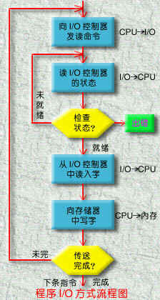
程序I/O方式
Notes:
在处理机向设备控制器发出一条I/O指令时，设备控制器的状态寄存器中忙/闲标志busy置为1，然后便不断地循环测试busy。
当busy=1时，表示I/O设备尚未输完一个字（符），处理机应继续对busy进行测试；
直至 busy=0，处理机将数据寄存器中的数据取出，送入内存指定单元中(或者相反) ，接着，进行下一个数据的I/O，并置busy=1。

Slide 28
程序I/O方式
特点:
  CPU与设备串行工作
  CPU循环测试—浪费大量CPU时间
Notes:
在程序I/O方式中，由于CPU的高速性和I/O设备的低速性，致使 CPU的绝大部分时间都处于等待I/O设备完成数据I/O的循环测试中，造成对CPU的极大浪费。
CPU之所以要不断地测试I/O设备的状态，就是因为在CPU中无中断机构，使 I/O设备无法向CPU报告它已完成了一个字符的输入/输出操作。
程序I/O方式现在并不是再也不用了，在有些应用场合依然在使用：单板机中。

Slide 29
中断驱动I/O控制方式
在现代计算机系统中，对I/O设备的控制，广泛采用中断驱动（Interrupt---Driven）方式。
在I/O设备输入/输出每个数据的过程中，无须CPU干预。
仅当输完一个数据时，才需CPU花费极短的时间去做些中断处理。

Slide 30
中断驱动I/O控制方式
CPU向设备控制器发出一条I/O命令后，立即返回继续执行原来的任务。
设备控制器便控制I/O设备进行I/O。
当设备完成了一个字节数据的I/O时，设备控制器产生一个中断信号。
CPU检测到中断信号后，进行相应的处理工作。

Slide 31
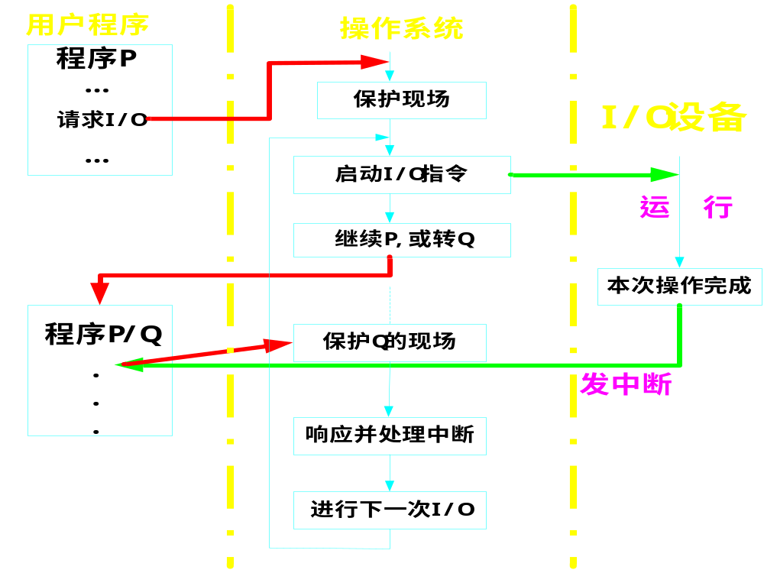

Slide 32
中断驱动I/O控制方式
特点：
  CPU与I/O设备并行工作
  仅当输完一个数据时，才需CPU花费极短的时间去做些中断处理
  提高了系统的资源利用率及吞吐量

Slide 33
键盘中断的例子
以PC机为例:
  键盘与可编程并行接口芯片8255A配合工作，采用中断方式。
  键盘有一intel8048处理器（其功能为：加电自检，检测键的状态变化）。
  当按下一键时，8048送出1位状态码和8位扫描码, 8255A中的中断位被置1，产生一个中断信号，CPU响应后，由中断处理程序进行处理，将一个字符的数据送到键盘缓冲区（16个字）。

Slide 34
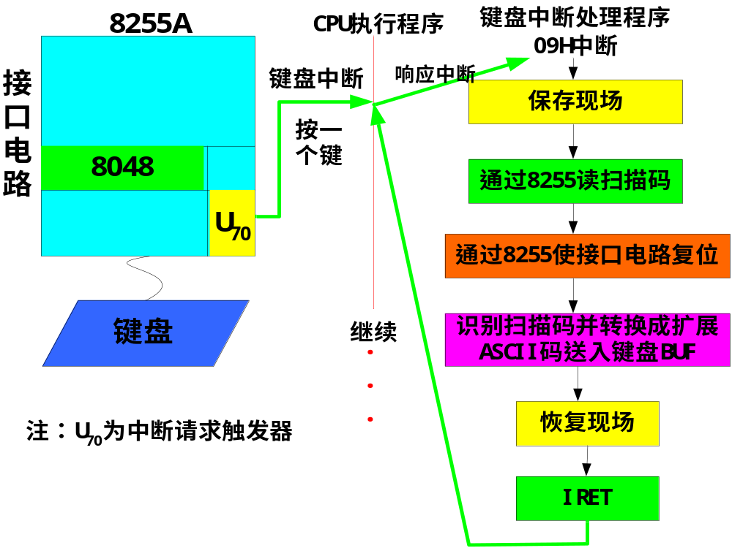

Slide 35
Direct Memory Access (DMA)
中断驱动I/O是以字（节）为单位进行I/O的，若将这种方式用于块设备的I/O，显然将会是极其低效的。
为了进一步减少CPU对I/O的干预，而引入了直接存储器访问（Direct Memory Access）方式。

Slide 36
Direct Memory Access
Used to avoid programmed I/O for large data movement
Requires DMA controller
Bypasses CPU to transfer data directly between I/O device and memory

Slide 37
CPU
高速缓存
DMA
控制器
RAM
CPU 存储总线
系统总线
磁盘
控制器

Slide 38
Direct Memory Access
DMA方式的特点是：
  数据传输的基本单位是数据块；
  所传输的数据是从设备直接送入内存的,或者相反；
  整块数据的传送是由控制器完成的
DMA方式较之中断驱动方式，成百倍地减少了CPU对I/O的干预，进一步提高了CPU与I/O设备的并行操作程度。

Slide 39
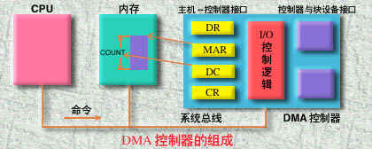
Direct Memory Access
DMA控制器的组成
  主机与DMA控制器的接口；
  DMA控制器与块设备的接口；
  I/O控制逻辑
DMA控制器中设四类寄存器 ：
  命令/状态寄存器CR
  内存地址寄存器MAR
  数据寄存器DR
  数据计数器DC；

Slide 40
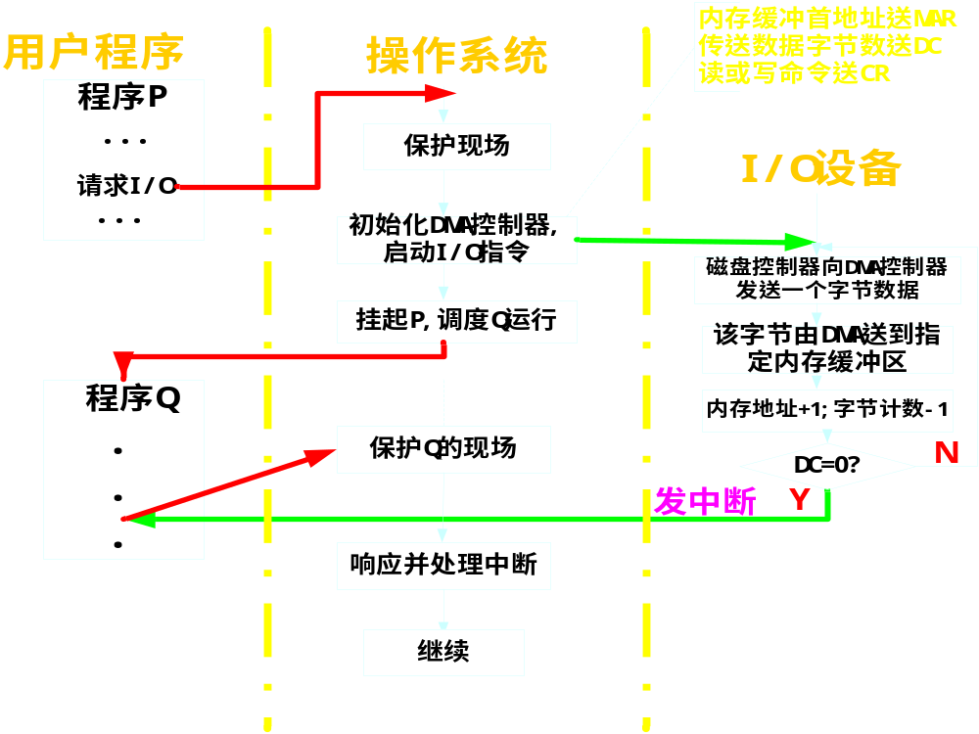

Slide 41
I/O通道控制方式
I/O通道方式是DMA方式的发展:
  进一步减少CPU的干预，即把对一个数据块的I/O为单位的干预，减少到以对一组数据块的I/O及有关的控制和管理为单位的干预。
实现CPU、通道和I/O设备三者的并行工作。

Slide 42
I/O通道控制方式
I/O通道控制方式
DMA每次只能执行一条I/O指令，不能满足复杂的I/O操作要求。在大、中型计算机系统中，普遍采用由专用的I/O处理机来接受CPU的委托，独立执行自己的通道程序来实现I/O设备与内存之间的信息交换，这就是通道技术。
例如，当CPU要完成一组相关的I/O操作及有关控制时，只需向I/O通道发出一条I/O指令，并给出通道程序的首址和要访问的I/O设备，通道接到该指令后，通过执行通道程序便可自动完成CPU指定的I/O任务。
通道相当于一个功能简单的处理机，包含通道指令（空操作，读操作，写操作，控制，转移操作），并可执行用这些指令编写的通道程序.

Slide 43
I/O通道控制方式
2，工作原理
CPU：执行用户程序，当遇到I/O请求时，可根据该请求生成通道程序放入内存（也可事先编好放入内存），并给出该通道程序的首地址，之后执行“启动I/O”指令，启动通道工作.
通道：接收到“启动I/O”指令后，取出通道程序的首地址，并根据首地址取出第一条指令，同时向CPU发回答信号，使CPU可继续执行其他程序，而通道则开始执行通道程序，完成传输工作（通道程序完成实际I/O，启动I/O设备，执行完毕后,如果还有下一条指令，则继续执行, 否则表示传输完成）
当通道传输完成最后一条指令时，向CPU 发I/O 中断，并且通道停止工作。CPU 接收中断信号，根据通道状态信息，决定下一步做什么.

Slide 44
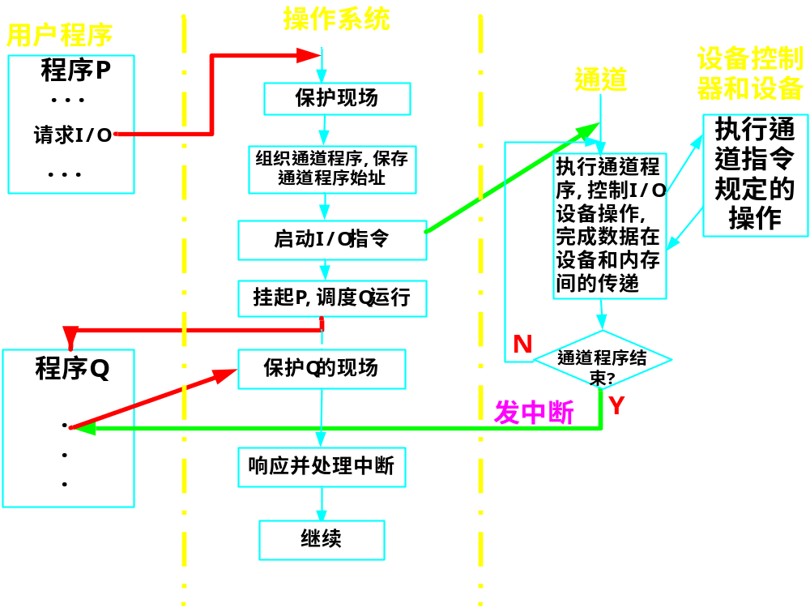

Slide 45
缓冲技术
为提高I/O速度和设备的利用率，几乎所有的I/O设备在与处理机（内存）交换数据时，都使用了缓冲区。
引入缓冲的主要原因有以下三点：
  缓和CPU与I/O设备间速度不匹配的矛盾
  减少对CPU的中断频率，放宽对中断响应时间的限制
  提高CPU和I/O设备之间的并行性

Slide 46
缓冲技术
例如一个程序，它时而进行长时间的计算而没有输出，时而又阵发性把输出送到打印机。由于打印机的速度跟不上CPU，而使得CPU长时间的等待。
如果设置了缓冲区，程序输出的数据先送到缓冲区暂存，然后由打印机慢慢地输出。则CPU不必等待，可以继续执行程序。实现了CPU与I/O设备之间的并行工作。

Slide 47
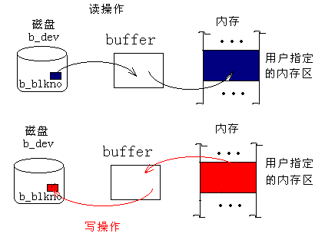
缓冲技术

Slide 48
缓冲技术
OS提供以下几种缓冲形式：
  单缓冲
  双缓冲
  循环缓冲
  缓冲池

Slide 49
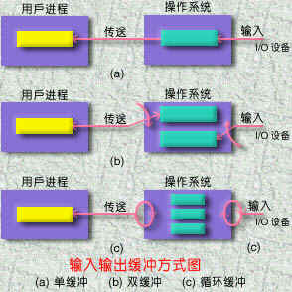
单缓冲、双缓冲、循环缓冲

Slide 50
缓冲池
循环缓冲属专用缓冲。当系统较大时，为了提高缓冲区的利用率，目前广泛流行公用缓冲池，池中的缓冲区可供多个进程共享。
缓冲池（Buffer Pool）的组成 ：
  空（闲）缓冲区；
  输入缓冲区:装满输入数据；
  输出缓冲区:装满输出数据

Slide 51
缓冲池
为了管理上的方便，可将相同类型的缓冲区链成一个队列，形成以下三个队列：
  空缓冲队列emq；
  输入队列inq；
  输出队列outq
四种工作缓冲区：
  收容输入缓冲区
  提取输入缓冲区
  收容输出缓冲区
  提取输出缓冲区；

Slide 52
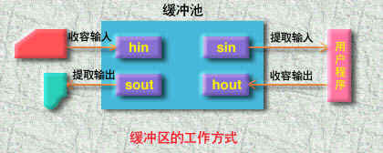
缓冲池
缓冲区的工作方式：
  收容输入、提取输入
  收容输出、提取输出

Slide 53
缓冲池的使用
两个过程：
  Getbuf
  Putbuf
为使诸进程能互斥地和同步地访问缓冲池队列，可分别为每一队列设置一个互斥信号量MS(type)和资源信号量RS(type)

Slide 54
Getbuf
Procedure Getbuf(type)
begin
Wait(RS(type));
    Wait(MS(type));
    B(number):=Takebuf(type);/*从type的队首摘下一缓冲区*/
  Signal(MS(type));
  end

Slide 55
Putbuf
Procedure Putbuf(type,number)
begin
Wait(MS(type));
Addbuf(type,number); /*将由number指示的缓冲区挂在type上*/
Signal(MS(type));
Signal(RS(type));
end

Slide 56
缓冲区的工作方式
收容输入：输入进程需输入数据时，调用Getbuf(emq)，从emq队首摘下一空缓冲区，作为收容输入缓冲区hin,把数据装入其中，再调用Putbuf(inq,hin),把hin挂在inq队列上。
提取输入：当计算进程需输入数据时，调用Getbuf(inq)，从inq队首摘下一缓冲区，作为提取输入缓冲区sin,从中提取数据，然后调用Putbuf(emq,sin),将该缓冲区挂在空缓冲队列emq上。

Slide 57
缓冲区的工作方式
收容输出：当计算进程需输出时，调用Getbuf(emq)，从emq队首摘下一空缓冲区，作为收容输出缓冲区hout,把数据装入其中，再调用Putbuf(outq,hout),把hout挂在outq队列末尾。
提取输出：输出进程调用Getbuf(outq),从outq的队首摘取一装满数据的缓冲区，作为提取输出缓冲区sout，数据提取完后，再调用Putbuf(emq,sout)，将该缓冲区挂在空缓冲区的末尾。

Slide 58
I/O 系统管理
I/O软件功能
  提供设备使用的用户接口：命令接口和编程接口。设备的符号标识
  设备分配和释放：使用设备前，需要分配设备和相应的通道、控制器。
  设备的访问和控制：包括并发访问和差错处理。
  I/O缓冲和调度：目标是提高I/O访问效率

Slide 59
I/O软件
I/O软件的基本思想:
  按分层的思想构造软件
  较低层的软件要使较高层的软件独立于硬件
  较高层的软件则要向用户提供一个友好、规范、清晰的界面

Slide 60
I/O软件
I/O软件组织成以下4个层次：
  (1)用户空间的I/O软件
  (2)与设备无关的I/O软件(设备独立软件)
  (3)设备驱动程序
  (4)中断处理程序

Slide 61
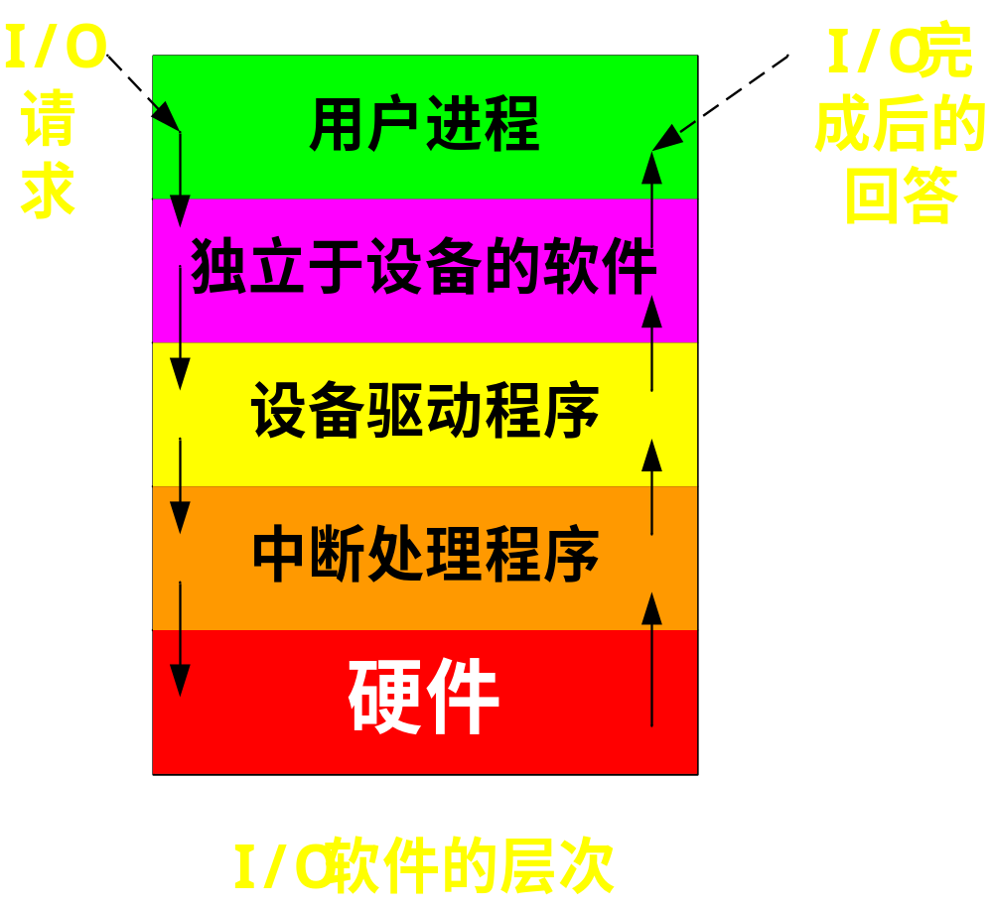
设备命名、设备保护、成块处理、缓冲技术和设备分配与释放
I/O系统调用，数据格式化,Spooling
设置设备寄存器、检查设备的执行状态
物理I/O操作
唤醒设备驱动程序进程，进行中断处理

Slide 62
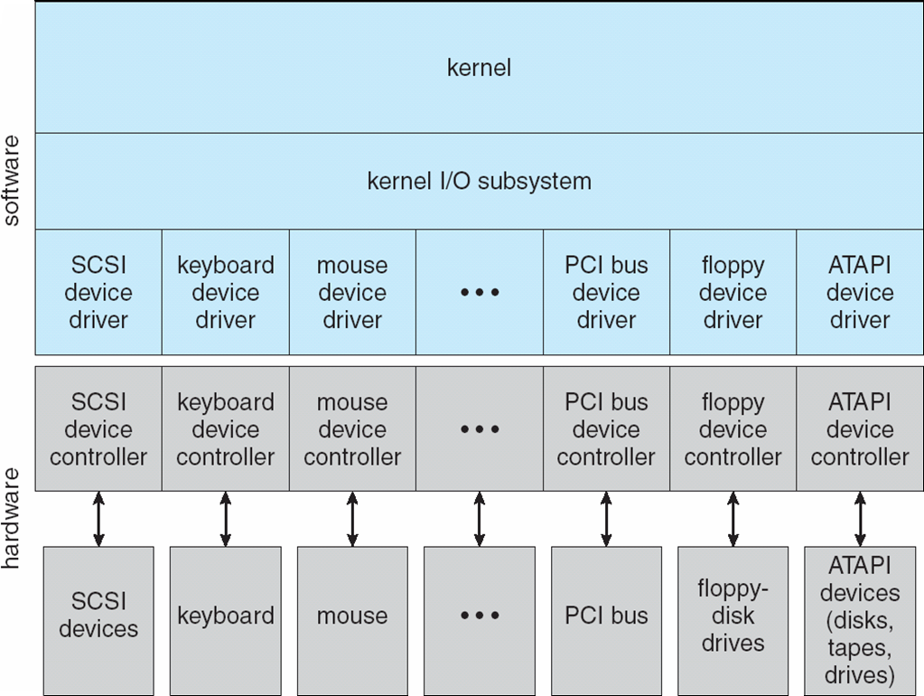
A Kernel I/O Structure

Slide 63
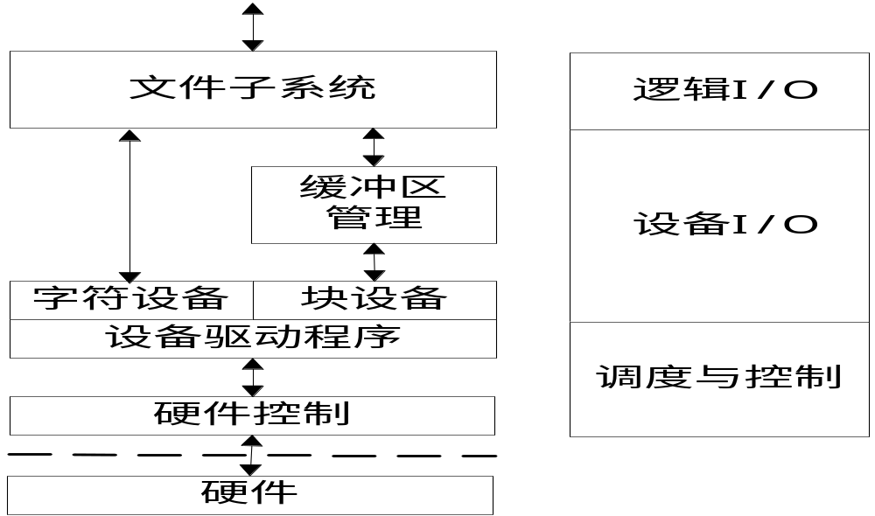
UNIX的I/O系统结构

Slide 64
用户空间的I/O软件
大部分I/O软件都包含在OS内核之中，但有一小部分I/O软件是由与用户程序连接在一起的库过程构成，它们运行在OS内核之外
系统调用，包括I/O系统调用，通常由库过程实现
例如，下列一个C程序调用了write库过程，并包含在运行时的二进制程序代码中:
  count=write(fd, buffer, nbytes);
  显然，write库过程是I/O系统的组成部分。

Slide 65
Application I/O Interface
Device-driver layer hides differences among I/O controllers from kernel（设备驱动程序隐藏了I/O控制器的差别）
I/O system calls encapsulate device behaviors in generic classes（ I/O系统调用把设备行为封装在通用类中）
Operating System provides different interfaces for varies device types:
（操作系统对不同的设备提供不同的接口）
  Block devices include disk drives 块设备
    Commands include read, write, seek
  Character devices include keyboards, mice, serial ports 字符设备
    Commands include get, put

Slide 66
设备独立软件
完成与设备无关的I/O操作,具体包括：
  向上层提供统一接口
  分配和释放独占设备
  实现设备独立性等
抽象:块设备、字符设备
Notes:
，设备驱动程序与设备独立软件之间的确切界限依赖于具体系统，因为对于一些本来应按照设备独立方式实现的功能，出于效率和其他原因，实际上还是由设备驱动来实现的

Slide 67
设备独立软件
1. 设备命名
负责把设备的符号名映射到相应的设备驱动程序。
设备命名后，所有设备的名字集合称做设备的名字空间。
UNIX系统:
  UNIX把设备当作文件来管理，提供统一的操作命令，这是设备独立性的体现。
  UNIX的字符设备开关表、块设备开关表实现把设备的符号名映射到相应的设备驱动程序。
Notes:
通常一类设备具有相同的驱动程序,由同一个设备驱动程序控制的所有设备具有相同的主设备号,从设备号则用来区分同类设备中的不同设备.
例如,系统中的第一块IDE硬盘被表示为/dev/hda
在我们创建设备文件的时候，都会指定主设备号和次设备号,主设备号主要是告诉给内核的设备管理部分,,即指出设备类型,以便你在打开设备时,内核帮你找到你的驱动例程 .次设备号主要是给你驱动使用的,驱动自己根据这个次设备号来决定到底对哪个端口进行操作等,比如你一个驱动要管理两个串口,这个次设备号就用来决定你到底要操作哪个串口
UNIX的字符设备开关表、块设备开关表实现把设备的符号名映射到相应的设备驱动程序。
UNIX把设备当作文件来管理，提供统一的操作命令，这是设备独立性的体现。

Slide 68
设备独立软件
2. 设备保护
在大多数计算机系统中，用户进程对I/O设备的访问是完全禁止的。
All I/O instructions defined to be privileged
那么用户进程是如何使用设备的呢?

Slide 69
设备的使用方法
申请设备。
  调用系统调用，其中有参数说明要申请的设备名称，操作系统处理该系统调用时，会按照设备特性（是独占还是分时共享式使用）及设备的占用情况来分配设备，返回申请是否成功标志
使用设备
释放设备

Slide 70
设备独立软件
3. 设备分配
在多道程序环境下，系统中的设备不允许用户自行使用，必须由系统分配。
为了实现设备分配，必须在系统中设置相应的数据结构。
Notes:
回想下进程的管理（PCB）、文件的管理（FCB）
设备有DCT

Slide 71
设备分配中的数据结构
在进行设备分配时所需的数据结构有：
  设备控制表DCT
  控制器控制表COCT
  通道控制表CHCT
  系统设备表 SDT

Slide 72
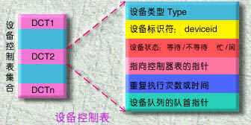
设备控制表DCT
系统为每一个设备都配置了一张设备控制表，用于记录本设备的情况，如下图：

Slide 73
控制器控制表COCT
COCT包含如下信息：
  控制器标识符：controllerid
  控制器状态：忙/闲
  与控制器连接的通道表指针
  控制器队列的队首指针
  控制器队列的队尾指针

Slide 74
通道表CHCT
包含如下信息：
  通道标识符：channelid
  通道状态：忙/闲
  与通道连接的控制器表首址
  通道队列的队首指针
  通道队列的队尾指针

Slide 75
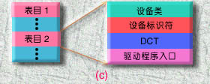
系统设备表SDT
整个系统有一张系统设备表

Slide 76
SDT集合
SDT
系统设备表
DCT集合
DCT
设备控制表
表目1
……
表目i
……
设备类型
设备标识符
进程标识符
DCT表指针
驱动程序入口地址
表目1
……
表目i
……
设备类型
设备标识符
设备状态（等待/不等待，忙/闲）
COCT表指针
重复执行次数或时间
设备队列的队首指针
设备队列的队尾指针
COCT集合
COCT
控制器控制表
CHCT
通道控制表
CHCT集合
表目1
……
表目i
……
控制器标识符
控制器状态（忙/闲）
CHCT表指针
控制器队列的队首指针
控制器队列的队尾指针
通道标识符
通道状态（忙/闲）
COCT表指针
通道队列的队首指针
通道队列的队尾指针
表目1
……
表目i
……

Slide 77
设备分配时应考虑的若干因素
为了使系统有条不紊地工作，系统在进行设备分配时，应考虑这样几个因素：
  设备的固有属性
  设备分配算法
  设备分配的安全性
  设备独立性

Slide 78
设备分配时应考虑的若干因素
(1)考虑设备的固有属性 ：
独占
共享
把独占设备改造成虚拟设备

Slide 79
独占设备
对独占设备，要互斥使用，应采用独享分配策略，需考虑效率和死锁问题
静态分配：
  在进程运行前, 完成设备分配；运行结束时，收回设备
  缺点：设备利用率低
动态分配：
  在进程运行过程中，当用户提出设备要求时，进行分配，一旦停止使用立即收回
  优点：效率高；缺点：分配策略不好时, 产生死锁

Slide 80
分时式共享设备
对共享设备，可以同时分配给多个进程使用
提出I/O请求的不同进程以排队方式分时地占用设备进行I/O
由于有多个进程同时访问，且访问频繁，就会影响整个设备使用效率，影响系统效率。因此要考虑多个访问请求到达时服务的顺序，使平均等待时间越短越好
Notes:
例如磁盘,举例:磁盘调度

Slide 81
设备分配时应考虑的若干因素
(2)设备分配算法：
与进程的调度算法有些相似，但相对要简单些：
  先来先服务
  优先级高者优先

Slide 82
设备分配时应考虑的若干因素
(3)设备分配中的安全性
从进程运行的安全性上考虑，设备分配有以下两种方式：
  安全分配方式：每当进程发出I/O请求后，便进入阻塞状态，直到其I/O操作完成时才被唤醒。
  不安全分配方式：进程发出I/O请求后仍继续运行，需要时又可发出第二个I/O请求、第三个I/O 请求。仅当进程所请求的设备已被另一进程占用时，进程才进入阻塞状态。

Slide 83
设备独立性
设备独立性
基本含义： 应用程序独立于具体使用的物理设备。
目的：为了提高OS的可适应性和可扩展性。
为了实现设备独立性而引入了逻辑设备和物理设备这两个概念
  应用程序使用逻辑设备名称来请求使用设备
  系统使用物理设备名
  系统需将逻辑设备名称转换为某物理设备
  这非常类似于存储器管理中所介绍的逻辑地址和物理地址的概念。
Notes:
UNIX系统把设备当作文件来管理，提供统一的操作命令

Slide 84
逻辑设备名到物理设备名映射的实现
逻辑设备名 | 物理设备名 | 驱动程序入口地址
/dev/tty | 3 | 1024
/dev/print | 5 | 2046
… | … | …
逻辑设备表LUT(Logical Unit Table) ： 将应用程序中所使用的逻辑设备名映射为物理设备名。
LUT的设置可采取两种方式
  单用户系统整个系统设置一张LUT
  多用户系统可为每个用户设置一张LUT
逻辑设备名 | 系统设备表指针
/dev/tty | 3
/dev/print | 5
… | …

Slide 85
独占设备的分配程序
基本的设备分配程序: 对于具有I/O通道的系统，在进程提出I/O请求后，系统的设备分配程序可按下述步骤进行设备分配：
  分配设备 （根据物理设备名查找SDT，找到设备DCT，分配设备）
  分配控制器 （根据DCT找到COCT，分配控制器）
  分配通道 （ 根据COCT找到CHCT，分配通道）
基本设备分配程序的问题：
  进程是以物理设备名来提出I/O请求的
  采用单通路的I/O系统结构--“瓶颈”

Slide 86
独占设备的分配程序
设备分配程序的改进
应从以下两方面对基本的设备分配程序加以改进，以使独占设备的分配程序具有更大的灵活性和提高分配的成功率:
  增加设备的独立性 （用逻辑设备名请求I/O）
  考虑多通路情况

Slide 87
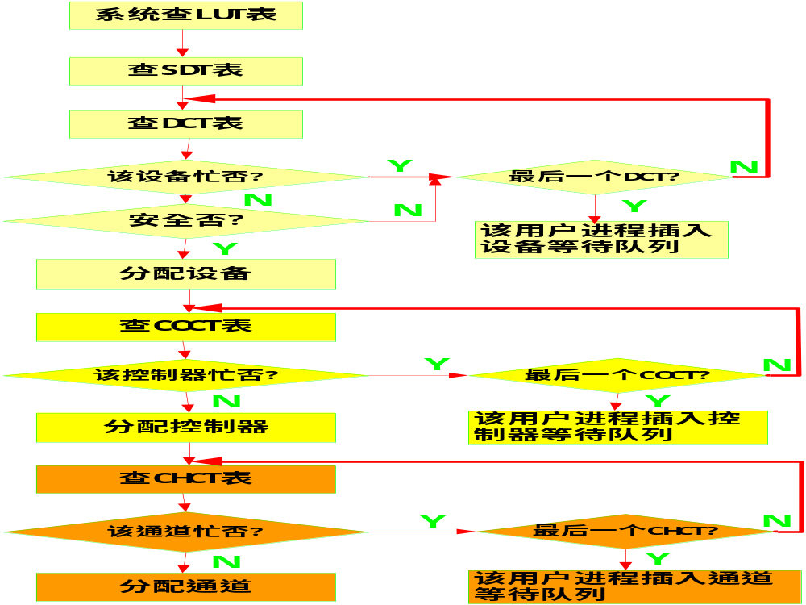
设备分配步骤

Slide 88
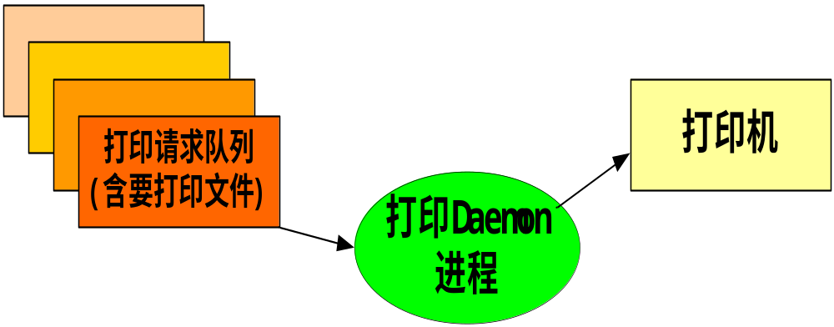
以SPOOLing方式使用外设􀂄
SPOOLing技术是用于将一台独占设备改造成共享设备的一种行之有效的技术
SPOOLing技术是在批处理操作系统时代引入的，即所谓假脱机输入/输出技术。
把这种技术用于对设备的使用实质就是对输入／输出操作成批处理。
例如:所有输出数据已经写到文件当中，排到打印输出队列，打印进程申请占用打印机后，成批读出文件中数据，并送打印机打印出去

Slide 89
SPOOLing技术
什么是SPOOLing：
  利用多道程序中的一道程序来模拟脱机输入时的外围控制机的功能，把低速I/O设备上的数据传送到高速磁盘上；
  用另一道程序来模拟脱机输出时外围控制机的功能，把数据从磁盘传送到低速输出设备上
  这样，便在主机的直接控制下，实现脱机输入、输出功能。
  此时的外围操作与CPU对数据的处理同时进行，这种在联机情况下实现的同时外围操作称为SPOOLing (Simultaneous Peripheral Operations On-Line)，或称假脱机操作。

Slide 90
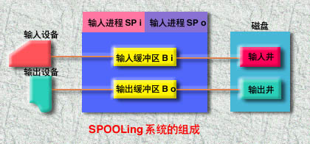
SPOOLing的组成
SPOOLing系统是对脱机输入、输出工作的模拟，它必须有高速随机外存的支持，这通常是采用磁盘。
SPOOLing系统组成如下图：
  输入井和输出井；
  输入缓冲和输出缓冲；
  输入进程和输出进程。

Slide 91
共享打印机的实现
SPOOLing技术可将一台打印机改造成一台可供多个用户共享的设备。
当用户进程请求打印输出时，SPOOLing做以下两件事：
  由输出进程在输出井中为之申请一空闲盘块区，并将要打印的数据送入其中；
  输出进程为用户进程申请一张空白的用户请求打印表，并将用户的打印要求填入其中，再将该表挂到请求打印队列上。
输出进程从请求打印队列中依次取出请求打印表，根据表中的要求将要打印的数据从输出井传送到内存缓冲区，再由打印机打印。

Slide 92
SPOOLing系统的特点
提高了I/O速度
将独占设备改造为共享设备
实现了虚拟设备功能

Slide 93
设备处理
设备处理工作由两部分完成：
  设备驱动程序
  中断处理程序

Slide 94
设备驱动程序
I/O设备有很大的差异:
  操作系统怎样才能以一种标准的、统一的方式对待 I/O设备呢？
  操作系统怎样设计才能做到向计算机添加新设备（例如，添加新磁盘）而不需要重写操作系统代码呢？
  操作系统怎样才能对应用程序给出方便、统一的接口呢？

Slide 95
设备驱动程序
操作系统能够以统一的方式对待不同的I/O设备，因为具体的差别被称为设备驱动程序 的内核模块所封装。
与设备相关的代码放在设备驱动程序中。
应为每一类设备配置一种驱动程序
Notes:
采用软件分层\抽象\封装的方法

Slide 96
设备驱动程序
设备驱动程序层的作用是为内核 I/O子系统隐藏设备控制器之间的差异。
一个特定的设备可能带有多种设备驱动程序，例如，MS-DOS、Win98、Win2000、 Windows XP 和 Solaris 驱动程序。

Slide 97
设备驱动程序
是I/O进程与设备控制器之间的通信程序，因为它常以进程的形式存在，故也可以称为设备驱动进程。
设备驱动程序实际是处理或操作硬件控制器的软件
从本质上讲,它们是内核中具有高特权级的、驻留内存的底层硬件处理例程。

Slide 98
设备驱动程序的处理过程
将接收到的抽象要求转换为具体要求。
检查用户I/O请求的合法性，了解I/O设备的状态，传递有关参数，设置设备的工作方式。
发出I/O命令，启动分配到的I/O设备，完成指定的I/O操作
及时响应由控制器或通道发来的中断请求，并根据其中断类型调用相应的中断处理程序进行处理。
对于设置有通道的计算机系统，驱动程序还应能够根据用户的I/O请求，自动地构成通道程序。

Slide 99
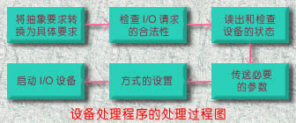
设备驱动程序的处理过程

Slide 100
中断处理程序
在 I/O 时，设备控制器如果准备好服务会向CPU发出一中断请求。
这些中断表示输入数据已有，或输出已完成，或已检测到错误。
CPU响应后便转向中断处理程序

Slide 101
中断处理程序
无论是哪种I/O设备，其中断处理程序的处理过程都包含了以下几个步骤：
  唤醒被阻塞的驱动程序进程；
  保护被中断进程的CPU环境；
  分析中断原因、转入相应的设备中断处理程序；
  进行中断处理；
  恢复被中断进程的现场。

Slide 102
Blocking and Nonblocking I/O
Blocking - process suspended until I/O completed
  Easy to use and understand
  Insufficient for some needs
Nonblocking - I/O call returns as much as available
  Implemented via multi-threading
  Returns quickly with count of bytes read or written

Slide 103
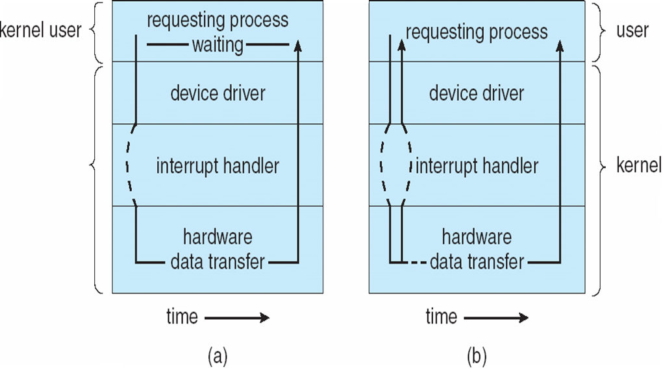
Two I/O Methods
Synchronous
Asynchronous

Slide 104
I/O Requests to Hardware Operations
I/O请求到硬件操作
Consider reading a file from disk for a process
（考虑一个进程从磁盘中读取一个文件）
  Determine device holding file 确定保存文件的设备
  Translate name to device representation
  （转换名字到设备名）
  Physically read data from disk into buffer
  （把数据从磁盘读到缓冲区中）
  Make data available to requesting process
  （通知进程数据现在是有效的）
  Return control to process（把控制权返回给进程）

Slide 105
A typical lifecycle of a blocking read request
A process issues a blocking read system call to a file descriptor of a file that has been opened previously.进程发出阻塞读的系统调用
The system-call code in the kernel checks the parameters for correctness.in the case of input,if the data are already available in the buffer cache,the data are returned to the process and the I/O request is completed.系统检查参数的合法性，如果要读的数据已经在缓冲区中，则将数据返回给用户进程。
If the data are not in the buffer cache, a physical I/O needs to be performed,so the process is removed from the run queue and is placed on the wait queue for the device, and the I/O request is scheduled .eventually,the I/O subsystem sends the request to the device driver.depending on the operating system, the request is sent via a subroutine call or via an in-kernel message.否则，需启动设备进行物理I/O。于是该进程进入设备的等待队列，该I/O请求等待调度。最终I/O子系统把这个I/O请求发给了设备驱动程序

Slide 106
A typical lifecycle of a blocking read request
The device driver allocates kernel buffer space to receive the data, and schedules the I/O, eventually,the driver sends commands to the device controller by writing into the device control registers.设备驱动程序分配用于接收数据的内核缓冲，并调度I/O。最终，驱动程序把该读命令写入控制器的设备控制寄存器中
The device controller operates the device hardware to perform the data transfer.设备控制器操纵设备完成数据传输
The driver may poll for status and data. Or it may have set up a DMA transfer into kernel memory. We assume that the transfer is managed by a DMA controller,which generates an interrupt when the transfer completes.驱动程序轮询设备状态或启动DMA传输。这里假定采用的是DMA方式

Slide 107
A typical lifecycle of a blocking read request
The appropriate interrupt handler receives the interrupt via the interrupt-vector table,store any necessary data,signals the device driver,and returns from the interrupt.中断处理程序接收到中断信号，保存相应的数据，并唤醒驱动程序
The device driver receives the signal,determines which I/O request completed,determines the request’s status,and signals the kernel I/O subsystem that the request has been completed.驱动程序确定I/O请求完成了，并确定请求的状态，然后告诉I/O子系统I/O请求已完成

Slide 108
A typical lifecycle of a blocking read request
The kernel transfers data or return codes to the address space of the requesting process,and moves the process from the wait queue back to the ready queue.内核把数据传给用户进程，把该进程从等待队列中移入就绪队列
The process is unblocked when it is moved to the ready queue.when the scheduler assigns the process to the CPU,the process resumes execution at the completion of the system call接下来，如果调度程序分派CPU给该进程，则该进程可以恢复执行

Slide 109
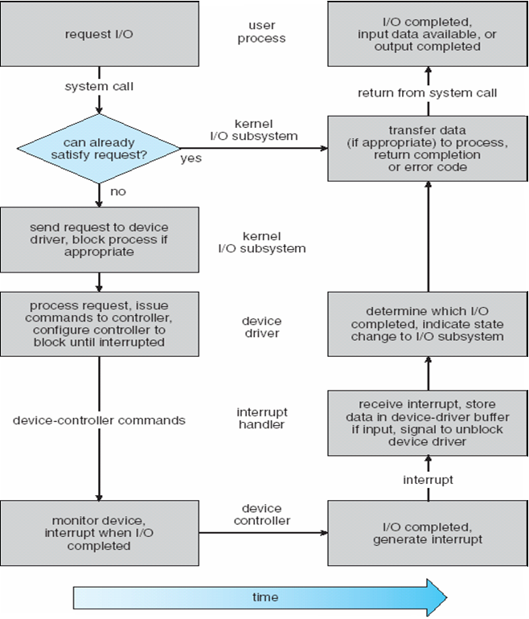
Life Cycle of An I/O Request

Slide 110
2011年联考题
某文件占10个磁盘块，现要把该文件磁盘块逐个读入内存，并送用户区进行分析，假设一个缓冲区与一个磁盘块大小相同，把一个磁盘块读入缓冲区的时间为100us，将缓冲区的数据传送到用户区的时间是50us，CPU对一块数据进行分析的时间是50us。在单缓冲和双缓冲区结构下，读入并分析完该文件的时间分别是多少？
1550us 1100us

Slide 111
在某系统中，若采用双缓冲区（每个缓冲区能存放一个数据块），将一个数据块从磁盘传送到缓冲区的时间为80 us，从缓冲区传送到用户的时间为20 us，CPU计算一个数据块的时间为50us。总共处理4个数据块，每个数据块的平均处理时间是多少？

Slide 112
处理1个数据块的时间为80+20+50us
但在前一个数据块送入内存并计算时，第二个数据块正在送往第二个缓冲区。第一个数据块处理完后，第二个数据块还没有传送完，需要等待
总时间为 4*80+20+50=390us
则平均处理时间为390/4=97.5us

